Slide 1
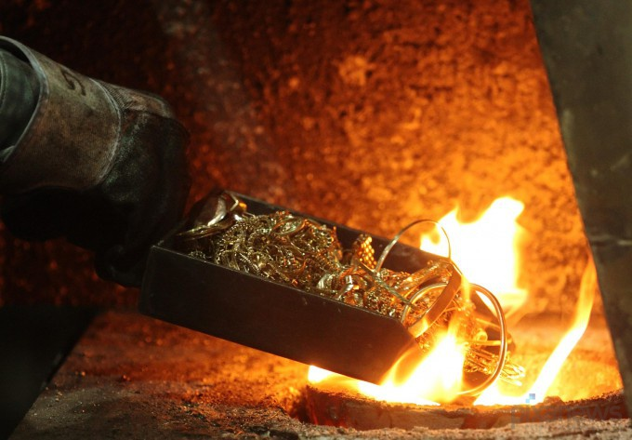


Verano 2015/Tema: Fe resistente: Cómo permanecer firmes en medio del sufrimiento
Sesión 1: Fe enfocada
19 de julio de 2015
(1 Pedro 1:3-9, 13)
Iglesia Bíblica Bautista de Aguadilla
Estudios Bíblicos Lifeway ®

Slide 2
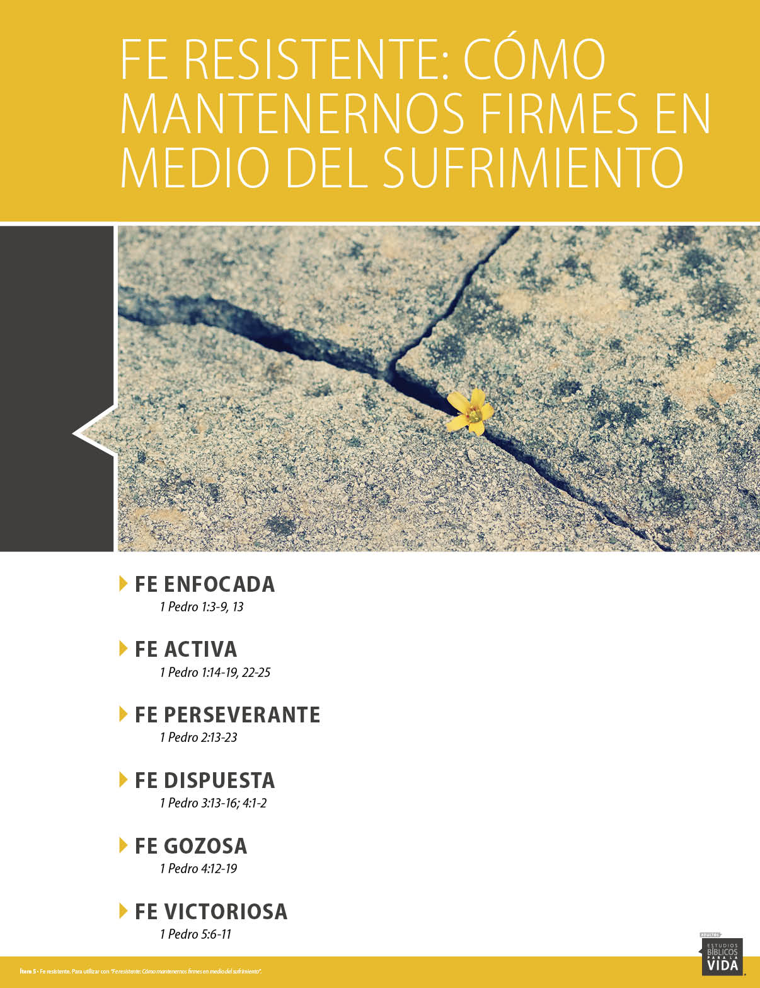


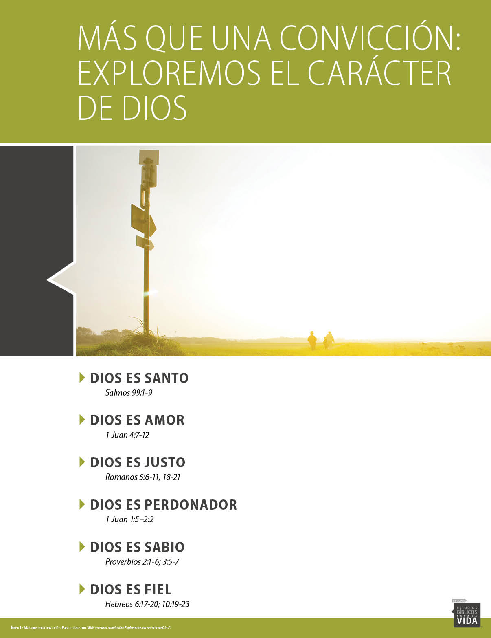

Slide 3

El asunto
Nuestra fe se enfoca en una esperanza segura.

Slide 4

Aplicación para mi vida
Hablamos de la esperanza de muchas formas diferentes pero, en general, esa esperanza es poco más que un deseo o un anhelo.
Tenemos la esperanza de que nuestro equipo gane esta temporada, tenemos la esperanza de poder relajarnos estas vacaciones.

Slide 5
Aplicación para mi vida
La Biblia ofrece una perspectiva diferente sobre la esperanza, una mucho más grande y más segura.
La esperanza bíblica está arraigada en la misma base que la fe bíblica: Jesucristo.
La esperanza bíblica significa confianza, no hay elementos de duda.

Slide 6

Contexto
Pedro escribió esta carta a los creyentes dispersos por Asia Menor, la mayoría de los cuales probablemente eran gentiles convertidos.
Aunque el cristianismo no
era oficialmente ilegal en ese tiempo, es muy posible que muchos de los destinatarios de la carta experimentaran o vivieran de cerca la posibilidad de la persecución y la discriminación en su área.

Slide 7
Contexto
Pedro conocía las circunstancias que vivían estos creyentes y escribió para animarlos a permanecer firmes en su fe, aun en medio de las dificultades que atravesaban.

Slide 8

Pasaje bíblico
1 Pedro 1:3-9; 13

Slide 9
Pasaje bíblico
1 Pedro 1:3-4

Slide 10
1 Pedro 1:3-4
“Bendito el Dios y Padre de nuestro Señor Jesucristo, que según su grande misericordia nos hizo renacer para una esperanza viva, por la resurrección de Jesucristo de los muertos, para una herencia incorruptible, incontaminada e inmarcesible, reservada en los cielos para vosotros,”

Slide 11
1 Pedro 1:3-4
Hechos hijos de Dios (v. 3).
  Esperanza es una palabra clave en este versículo.
  La esperanza como se usa en la Biblia es algo concreto que Dios ha prometido y por lo tanto, respalda y es segura.
  Si el presente no nos ofrece seguridad y optimismo, entonces necesitamos esperar algo bueno en los días que vendrán. (Orth)

Slide 12
1 Pedro 1:3-4
Hechos hijos de Dios (v. 3).
  Pedro alaba a Dios porque nos hizo nacer de nuevo cuando confiamos en Jesucristo como nuestro Salvador.
  [Dios] decidió regenerarnos (Juan 3:7, 2 Corintios 5:17).
  Esta misericordia es amplia y suficiente para cubrir cualquier necesidad del hombre o la mujer por más pecadores que sean. (Orth)

Slide 13
1 Pedro 1:3-4
Hechos hijos de Dios (v. 3).
  Pedro habla de la resurrección de Cristo como el único medio de la salvación; además por su muerte nos dio nueva vida.
  Eramos esclavos del pecado, pero gracias al sacrificio y resurrección de nuestro Redentor, obtuvimos una nueva existencia. (Orth)

Slide 14
1 Pedro 1:3-4
Hechos herederos. (v. 4)
  Al nacer en la familia del Padre Celestial […] convertimos en herederos de Dios.
  ¿Cuál es la herencia del creyente?
    una personalidad distinta (1 Juan 3:2)
    participaremos de su gloria (Romanos 8:29–30)
    recibiremos vida eterna (Marcos 10:17)
    nuestros cuerpos resucitarán (Filipenses 3:20)
    “todo es vuestro” (1 Corintios 3:21–23) (Orth)

Slide 15
1 Pedro 1:3-4
Hechos herederos. (v. 4)
  Esta herencia no puede ser destruida, es incorruptible, no tiene defecto, porque es incontaminada, no se consume ni se gasta con el tiempo, es inmarcesible. (Orth)

Slide 16
Pasaje bíblico
1 Pedro 1:5-7

Slide 17
1 Pedro 1:5-7
“que sois guardados por el poder de Dios mediante la fe, para alcanzar la salvación que está preparada para ser manifestada en el tiempo postrero. En lo cual vosotros os alegráis, aunque ahora por un poco de tiempo, si es necesario, tengáis que ser afligidos en diversas pruebas...”

Slide 18
1 Pedro 1:5-7
“...para que sometida a prueba vuestra fe, mucho más preciosa que el oro, el cual aunque perecedero se prueba con fuego, sea hallada en alabanza, gloria y honra cuando sea manifestado Jesucristo,”

Slide 19
1 Pedro 1:5-7
(1:5) No sólo está la herencia guardada para los cristianos, sino que también ellos están guardados para ella.
  Los que fueron escogidos en la eternidad pasada son salvos ahora en el tiempo y son guardados para la eternidad venidera.
  El creyente en Cristo está eternamente seguro.
  La fe que salva siempre tiene como característica la permanencia. (MacDonald)

Slide 20
1 Pedro 1:5-7
Tres tiempos de salvación:
  (1) salvado de la pena del pecado en el momento en que primero confió en el Salvador (Ef. 2:8).
  (2) salvado a diario del poder del pecado al dejar que el Salvador viva Su vida por medio de él (Ro. 5:10).
  (3) salvado de la presencia del pecado en el tiempo del Arrebatamiento (He. 9:28). (MacDonald)

Slide 21
1 Pedro 1:5-7
(1:6) Los cristianos a los que estaba escribiendo Pedro estaban padeciendo persecución a causa de Cristo.
  Pedro les recuerda una de las deliciosas paradojas del cristianismo: el gozo en medio del dolor.
  Pueden encontrar gozo en el conocimiento de que las diversas tentaciones, o pruebas, son sólo por un tiempo limitado, mientras que la gloria será para siempre (véase 2 Co. 4:17).

Slide 22
1 Pedro 1:5-7
(1:7) Uno de los muchos propósitos benéficos de las aflicciones en esta vida para el hijo de Dios es poner a prueba la genuinidad de la fe.
Pedro contrasta nuestra fe con el oro.
La verdadera fe es indestructible.
La prueba de la fe puede tener lugar sólo por medio de fuego. (MacDonald)

Slide 23
Pasaje bíblico
1 Pedro 1:8-9; 13

Slide 24
1 Pedro 1:8-9, 13
“a quien amáis sin haberle visto, en quien creyendo, aunque ahora no lo veáis, os alegráis con gozo inefable y glorioso; obteniendo el fin de vuestra fe, que es la salvación de vuestras almas.” (1.8–9)
“Por tanto, ceñid los lomos de vuestro entendimiento, sed sobrios, y esperad por completo en la gracia que se os traerá cuando Jesucristo sea manifestado;” (1.13)

Slide 25
1 Pedro 1:8-9, 13
(1:8). «Bienaventurados los que no vieron, y creyeron» (Jn. 20:29).
  El gozo del cristiano no depende de las circunstancias terrenales, sino del Cristo resucitado, exaltado, a la diestra de Dios.
  No es más posible privar a un santo de su gozo que destronar a Cristo de Su lugar en la gloria. Ambas cosas van juntas. (MacDonald)

Slide 26
1 Pedro 1:8-9, 13
(1:9). Tan pronto como confiamos en Cristo por la fe, recibimos la salvación de nuestras almas.
  Es el alma la que queda separada del cuerpo en el momento de la muerte.
  En este pasaje incluye al espíritu, por el que tenemos la conciencia de Dios.
  El alma es salvada en el momento del nuevo nacimiento. (MacDonald)

Slide 27
1 Pedro 1:8-9, 13
(1:13) Al llegar aquí, emprende una serie de exhortaciones basadas en lo precedente.
  Primero, Pedro apremia a los santos a tener un entendimiento «ceñido».
  Una mente ceñida es una mente fuerte, compuesta, fría y lista para la acción. No está estorbada por la distracción del temor a los hombres o a la persecución. (MacDonald)

Slide 28
1 Pedro 1:8-9, 13
Sed sobrios.
  Eso significa dominio propio en contraste a la histeria.
  El espíritu sobrio es equilibrado y estable.
Esperad por completo en la gracia que se os traerá en la revelación de Jesucristo.
  La certidumbre de la venida de Cristo es presentada como un motivo apremiante para la paciencia a través de las tempestades y tribulaciones de la vida. (MacDonald)

Slide 29

Recursos
  Floyd, Ronie. y David Francis, eds. Estudios Bíblicos para la Vida para Adultos, Primavera 2015, Vol. 1, Núm. 4. Nashville, TN: Lifeway Church Resources, 2015. 86-96.
  MacDonald, William. Comentario Bíblico de William MacDonald: Antiguo Testamento y Nuevo Testamento. Viladecavalls (Barcelona), España: Editorial CLIE, 2004. Print.
  Orth, Stanford. Estudios Bı́blicos ELA: Remando contra la corriente (1ra Pedro). Puebla, Pue., México: Ediciones Las Américas, A. C., 1991. Print.
  http://blog.lifeway.com/eblifewayadultos/
http://distantshores.org/resources/illustrations/sweet-publishing (imágenes bíblicas).
http://st-takla.org/Gallery/Bible/Illustrations.html (imágenes bíblicas).

Slide 30
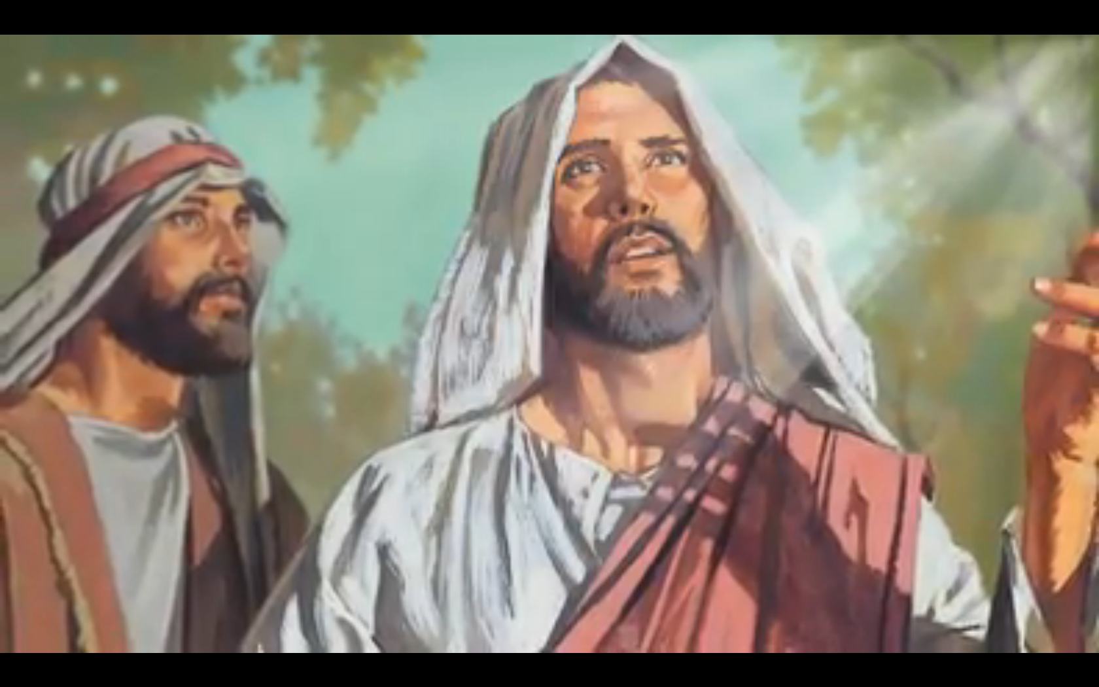
Próximo Estudio Dominical
Verano 2015/Tema: Fe resistente: Cómo permanecer firmes en medio del sufrimiento
Sesión 2: Fe activa
26 de julio de 2015
Leer y meditar en:
(1 Pedro 1:14-19, 22-25)

Slide 31


